Slide 1

Arduino(ATMega328p) 프로젝트
스위트홈
김혜민, 이민섭

Slide 2
CONTENTS
1 :: 제작 목적
2 :: 시스템 구성도
- 결선도
- 사용 모듈 및 장치
3 :: 주요 기능 및 코드 설명
4 :: 발생한 문제 및 해결

Slide 3
Chapter 1
제작 목적
ㅇ

Slide 4

제작 목적
불끄기 귀찮네..
침대에서
나가기 싫다..
Chapter 1
제작 목적

Slide 5
제작 목적
전등 스위치 및 커튼 원격 조작
전등 스위치 – 서보모터를 이용한 물리적인 스위치 조작
커튼 – 스탭모터를 이용한 전동 블라인드
휴대폰 충전 여부 확인
조도센서를 이용한 충전 여부 확인
‘ 내 방에 누가 들어왔었나…’
카드 태그를 통한 ‘감지 활동’ 활성화
방문자 감지 및 실시간 시간 기록
Chapter 1
제작 목적

Slide 6
Chapter 2
시스템 구성도

Slide 7
시스템 구성도
Tact_sitwch_1
Tact_sitwch_2
HC-SR04
초음파 거리센서
HC-SR501
인체감지센서
Arduino Uno _ 1
Arduino Uno _ 2
RCT 모듈
시리얼 통신
CDS
RFID
LCD_1
LCD_2
스탭 모터
28BYJ -48
서보 모터
SG90
Chapter 2
시스템 구성도

Slide 8
시스템 구성도 – 기능 1 : 전등 스위치 및 커튼 원격 조정
Tact_sitwch_1
Tact_sitwch_2
Arduino Uno _ 1
시리얼 통신
Arduino Uno _ 2
LCD_1
스탭 모터
28BYJ -48
서보 모터
SG90
Chapter 2
시스템 구성도

Slide 9
시스템 구성도 – 기능 2 : 휴대폰 충전 여부 확인
Arduino Uno _ 1
Arduino Uno _ 2
CDS
LCD_1
Chapter 2
시스템 구성도

Slide 10
시스템 구성도 – 기능 3 : ‘누가 내 방에 들어왔었나..’
HC-SR04
초음파 거리센서
HC-SR501
인체감지센서
Arduino Uno _ 1
Arduino Uno _ 2
RCT 모듈
RFID
LCD_2
Chapter 2
시스템 구성도

Slide 11
Chapter 3
주요 기능 및 코드 분석

Slide 12
주요기능 및 코드 분석 – 기능 0 : 데이터 파싱
Tact_sitwch_1
Tact_sitwch_2
HC-SR04
초음파 거리센서
HC-SR501
인체감지센서
Arduino Uno _ 1
Arduino Uno _ 2
RCT 모듈
시리얼 통신
CDS
RFID
LCD_1
LCD_2
스탭 모터
28BYJ -48
서보 모터
SG90
Chapter 3
주요 기능 및 코드 분석

Slide 13
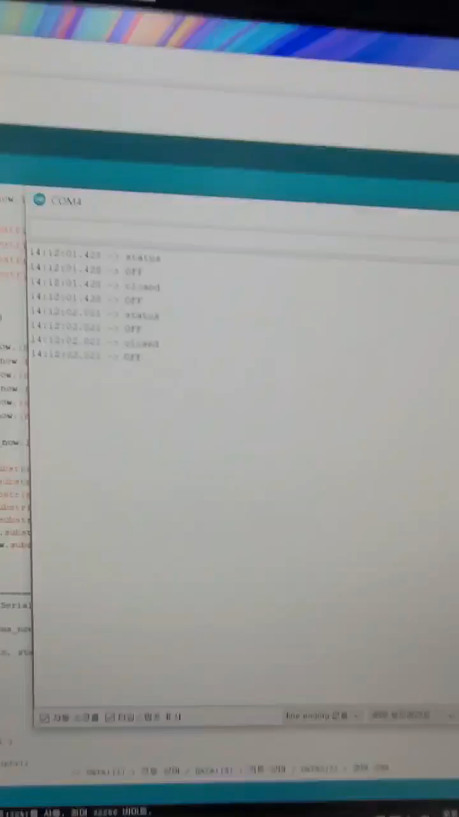
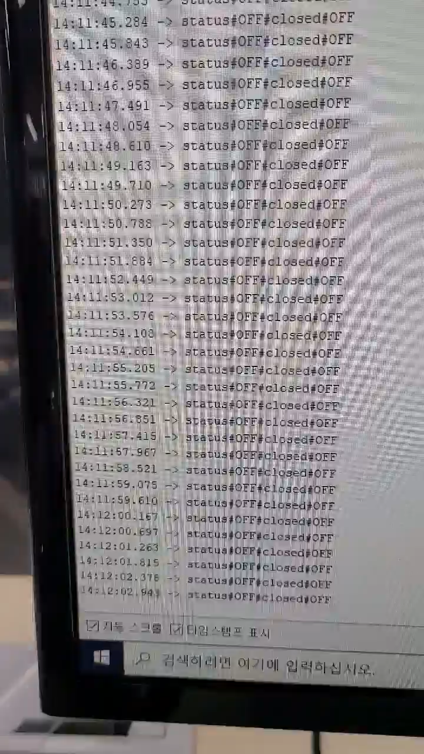
주요기능 및 코드 분석 – 기능 0 : 데이터 파싱
Arduino Uno _ 2
Arduino Uno _ 1
Chapter 3
주요 기능 및 코드 분석

Slide 14
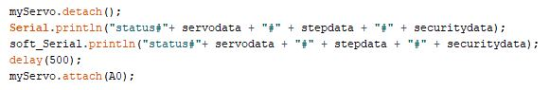
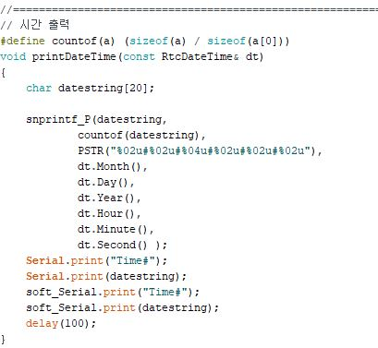
주요기능 및 코드 분석 – 기능 0 : 데이터 파싱
Arduino Uno _ 2
각 모듈의 상태(ON/OFF)를 주기적으로 알리기 위한 ‘DATA1’
Status # servodata # stepdata # securitydata
하나의 통신선로로 두개의 데이터를 보내기 때문에 수신측에서 데이터를 받았을때
무슨 데이터인지 확인하기 위한 문자열
사람이 센싱이 됐을때의 시간을 보내주기 위한 ‘DATA2’
Time # Month # Day # Year # Hour # minute # second
Chapter 3
주요 기능 및 코드 분석

Slide 15
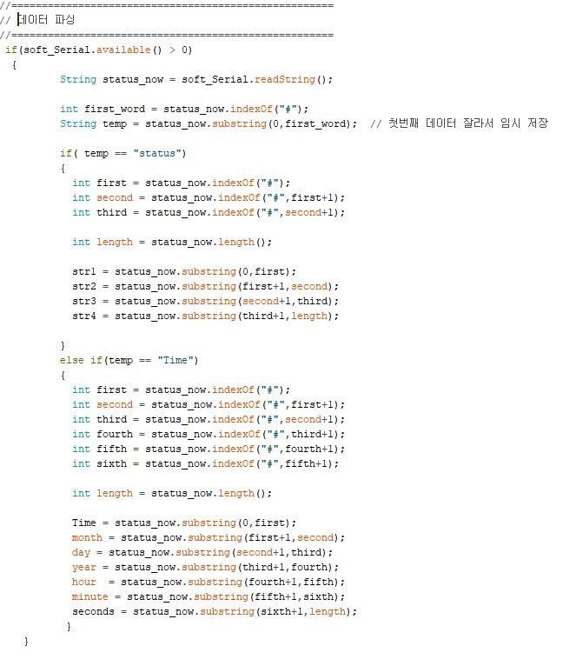
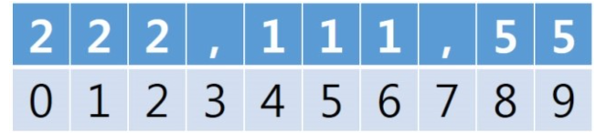
주요기능 및 코드 분석 – 기능 0 : 데이터 파싱
Arduino Uno _ 1
Str
인덱스값
String 객체를 이용한 데이터 파싱
int indexOf(찾을 문자, 검색시작위치)
- 찾을 문자의 인덱스값 저장
int length - 문자열의 길이, 문자열 마지막 글자의
인덱스 값보다 1 더 큰 값을 얻기 위해서 사용
substring( 추출 시작 위치, 추출 위치 끝 )
- 문자 추출, 주의할 사항으로 추출 위치 끝은
추출 할 문자의 다음 인덱스 값까지
Chapter 3
주요 기능 및 코드 분석

Slide 16
주요기능 및 코드 분석 – 기능 0 : 데이터 파싱
Arduino Uno _ 1
받은 데이터를 스트링형으로 저장한 뒤
Substring을 이용해 데이터의 첫번째 문자열을 추출
추출한 값을 확인하여 무슨 데이터인지 구분
추출값 구분
status → 모듈, 장비 상태데이터
Time → 시간데이터
자른 뒤 지정된 string 변수에 저장
Chapter 3
주요 기능 및 코드 분석

Slide 17
주요기능 및 코드 분석 – 기능 1 : 전등 스위치 및 커튼 원격 조정
Tact_sitwch_1
Tact_sitwch_2
Arduino Uno _ 1
시리얼 통신
Arduino Uno _ 2
LCD_1
스탭 모터
28BYJ -48
서보 모터
SG90
Chapter 3
주요 기능 및 코드 분석

Slide 18
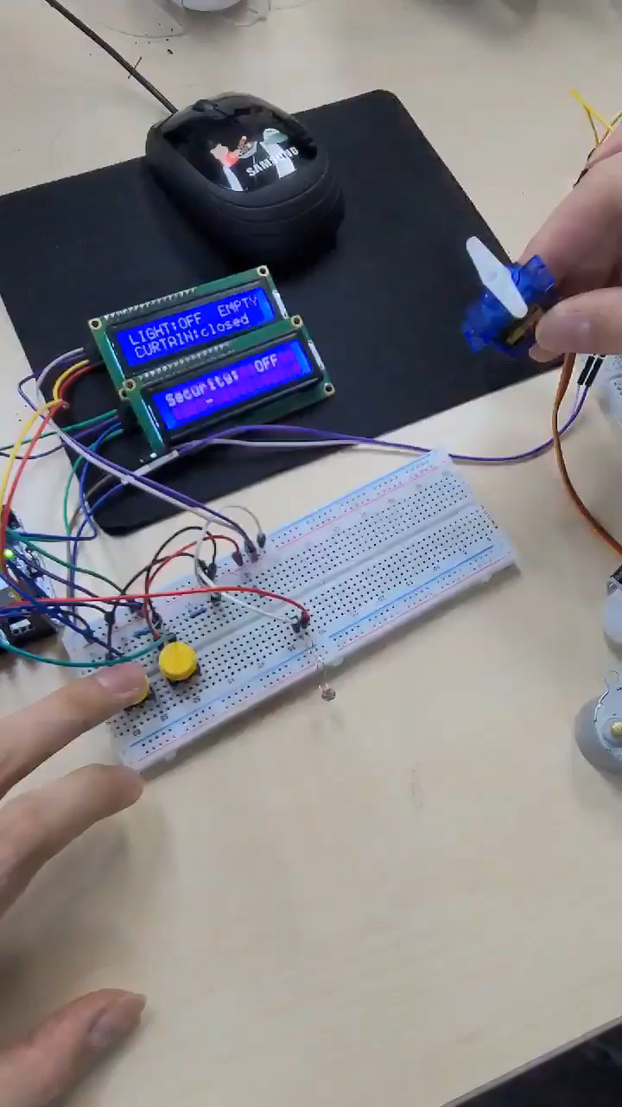
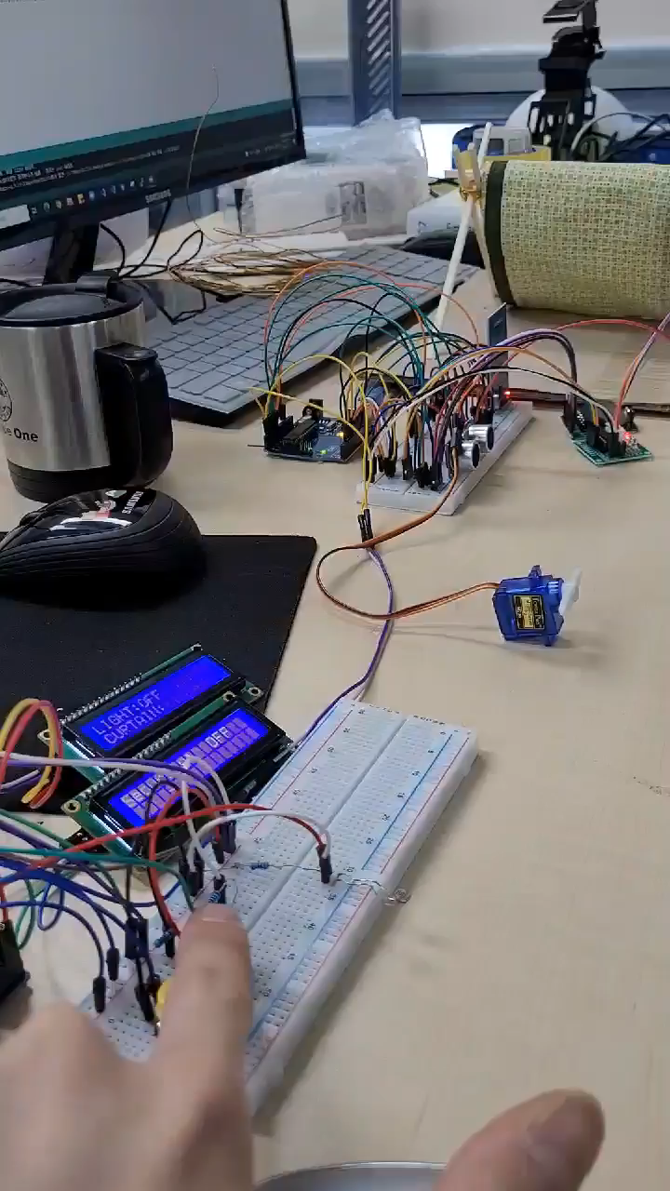
주요기능 및 코드 분석 – 기능 1 : 전등 스위치 및 커튼 원격 조정
<서보모터>
<스탭모터>
Chapter 3
주요 기능 및 코드 분석

Slide 19
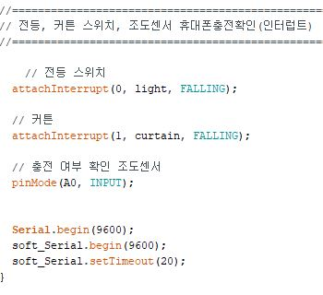
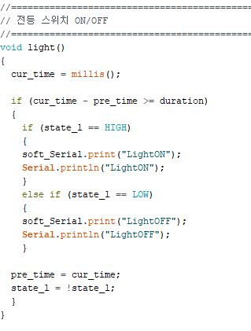
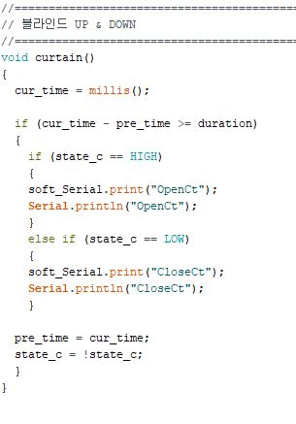
주요기능 및 코드 분석 – 기능 1 : 전등 스위치 및 커튼 원격 조정
Arduino Uno _ 1
외부 인터럽트를 발생시키기 위한 셋팅
버튼 누를 때 체터링방지를 위해 millis() 함수 사용
Chapter 3
주요 기능 및 코드 분석

Slide 20
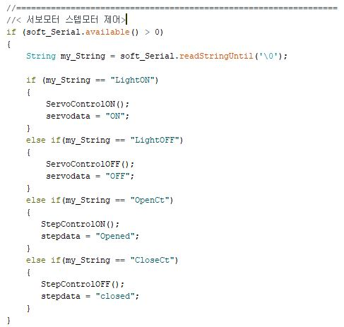
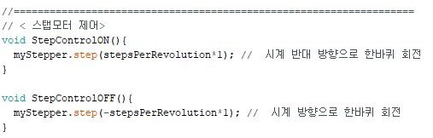
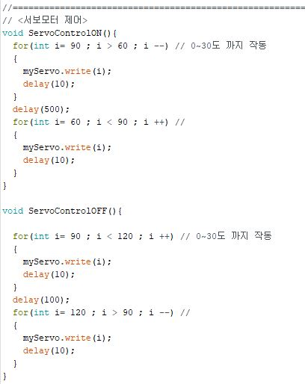
주요기능 및 코드 분석 – 기능 1 : 전등 스위치 및 커튼 원격 조정
Arduino Uno _ 2
보드1에서 보낸 데이터를 받고 비교하여
데이터에 따른 서보모터, 스탭모터가
Chapter 3
주요 기능 및 코드 분석

Slide 21
주요기능 및 코드 분석 – 기능 1 : 전등 스위치 및 커튼 원격 조정
Arduino Uno _ 2
모듈과 장비의 상태를 확인하기 위해 데이터 전송
Chapter 3
주요 기능 및 코드 분석

Slide 22
주요기능 및 코드 분석 – 기능 2 : 휴대폰 충전 여부 확인
Arduino Uno _ 1
Arduino Uno _ 2
CDS
LCD_1
Chapter 3
주요 기능 및 코드 분석

Slide 23
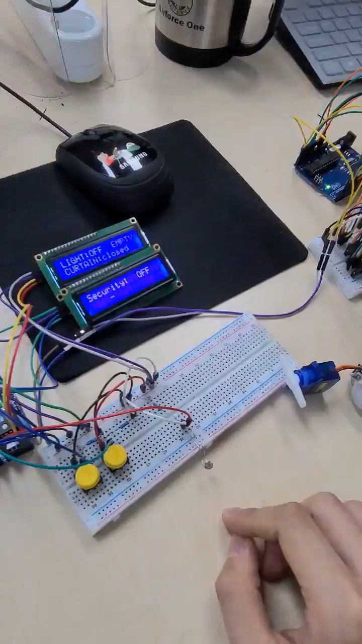
주요기능 및 코드 분석 – 기능 2 : 휴대폰 충전 여부 확인
Chapter 3
주요 기능 및 코드 분석

Slide 24
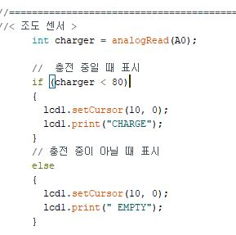
주요기능 및 코드 분석 – 기능 2 : 휴대폰 충전 여부 확인
Arduino Uno _ 1
Chapter 3
주요 기능 및 코드 분석

Slide 25
주요기능 및 코드 분석 – 기능 3 : ‘누가 내 방에 들어왔었나..’
HC-SR04
초음파 거리센서
HC-SR501
인체감지센서
Arduino Uno _ 1
Arduino Uno _ 2
RCT 모듈
RFID
LCD_2
Chapter 3
주요 기능 및 코드 분석

Slide 26
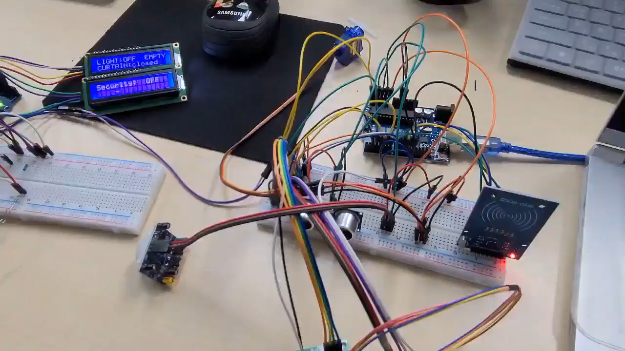
주요기능 및 코드 분석 – 기능 3 : ‘누가 내 방에 들어왔었나..’
Chapter 3
주요 기능 및 코드 분석

Slide 27
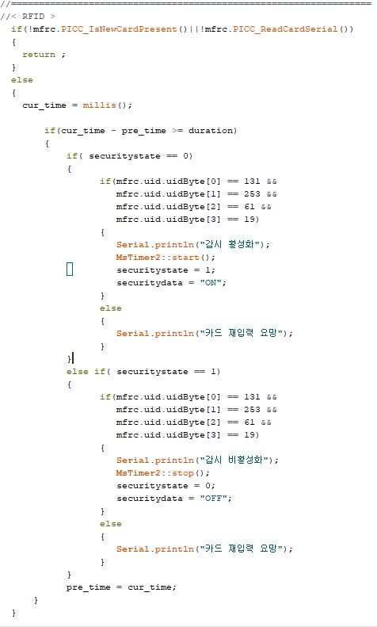
주요기능 및 코드 분석 – 기능 3 : ‘누가 내 방에 들어왔었나..’
Arduino Uno _ 2
짧은 시간에 여러 번 찍히는 것을 막기 위해 millis()를 사용
카드가 찍혔을 때
securitystate 가 ‘0’이면( 경비모드X)
UID 일치하면 → MsTimer2를 이용해 내부인터럽트 시작
사람 감지 시작
securitystate 1로 바꿈
securitystate 가 ‘1’이면( 경비모드O)
UID 일치하면 → 내부인터럽트 동작 중단
사람 감지 중단
securitystate 0로 바꿈
Chapter 3
주요 기능 및 코드 분석

Slide 28
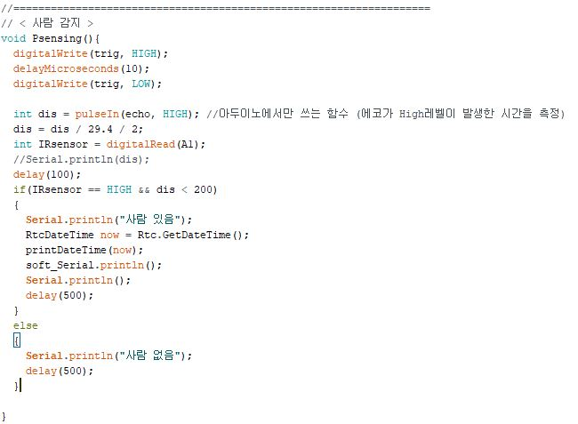
주요기능 및 코드 분석 – 기능 3 : ‘누가 내 방에 들어왔었나..’
Arduino Uno _ 2
내부 인터럽트 발생할 때마다 사람 감지 여부 확인
음파센서의 측정거리가 일정수준 이하이고 신체감지센서가 감지하게 되면 감지된 시간을 Uno1로 전송하게 됨
RCT모듈은 MFRC522라이브러리를 사용하여 시간 값을 얻어옴
Chapter 3
주요 기능 및 코드 분석

Slide 29
Chapter 4
발생한 문제 및 해결

Slide 30
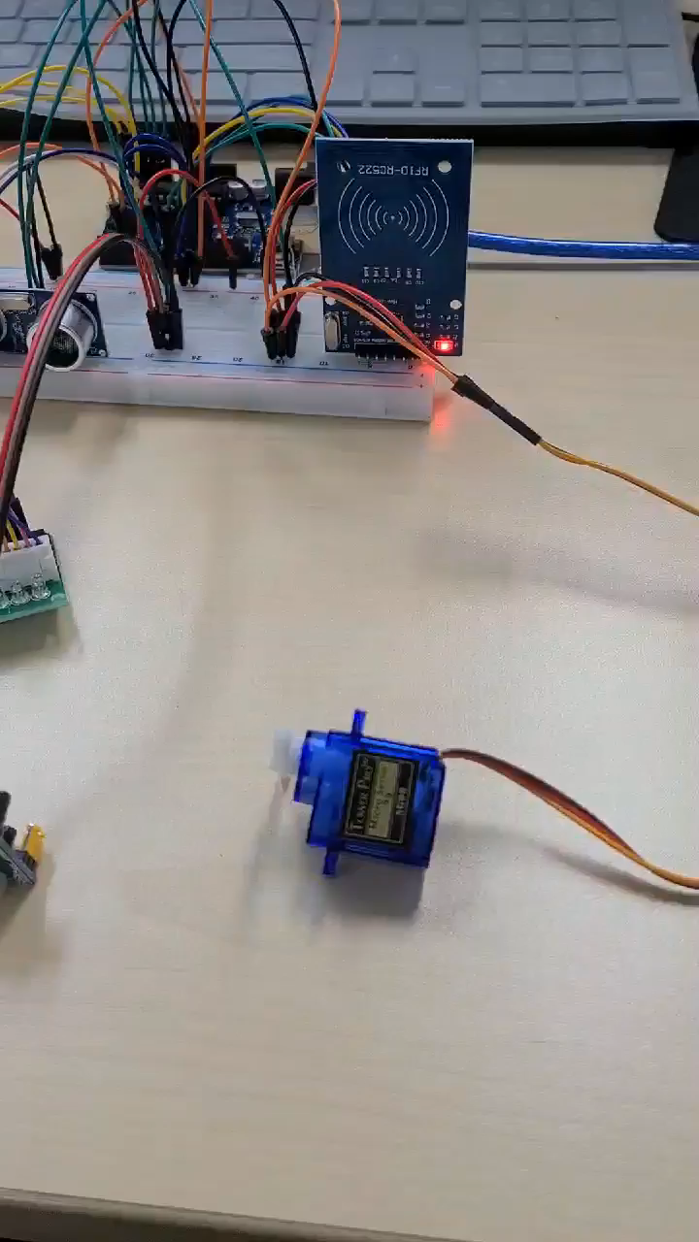
발생한 문제 및 해결 - #1
루프함수 내에서 soft_Serial을 이용한
데이터 송신시에 서보 모터가 튀는 현상 발생
내부 인터럽트 서비스 루틴에 있는
soft_Serial의 송신시에는 반응 없음
Chapter 4
발생한 문제 및 해결

Slide 31
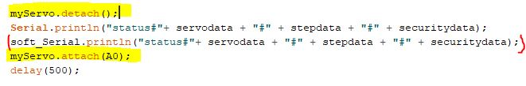
발생한 문제 및 해결
myServo.detach();
MyServo.attach(A0);
데이터 송신 문구 앞뒤로 서보모터를 끄고 켜는 동작을 추가하여 튀는 현상을 막음.
Chapter 4
발생한 문제 및 해결

Slide 32
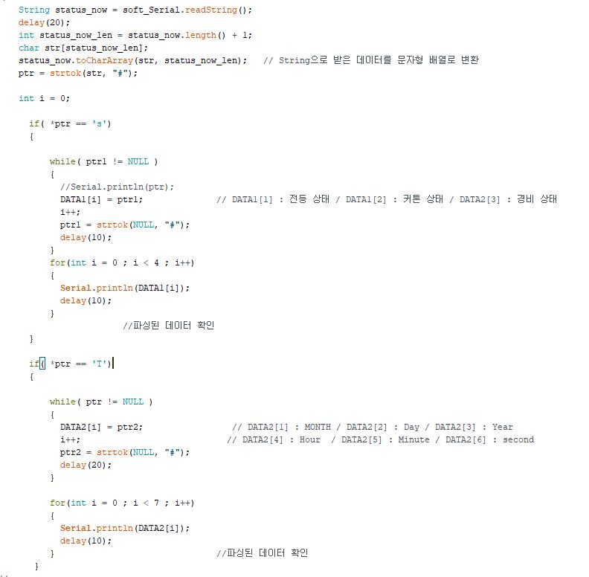
발생한 문제 및 해결 - #2
스트링으로 받은 함수를 문자배열로 변환 후 파싱
파싱한 데이터는 전역변수로 선언한 포인터 배열로 보관
2개의 서로 다른 데이터를 받으므로 저장하는 포인터 변수도 다르게 선언함
DATA1[] , DATA2[]
그런데
LCD에 출력하는 과정에서 시간데이터를 띄우는 부분에 상태데이터가 뜸
그 반대로 상태데이터가 뜨는 부분에 시간데이터가 뜨진 않음
저장된 값 확인을 했을 때에는 이상 없음
Chapter 4
발생한 문제 및 해결
Notes:
전역변수로 포인터 배열을 2개 설정한 후, 각 데이터를 저장하는 위치를 따로 지정했는데도
받는 데이터들이 전송받는 과정에서 섞이는 문제 발생

Slide 33
발생한 문제 및 해결 - #2
해결X
앞에서 설명드린
indexOf , substring 을 이용한 파싱 방법 사용
Chapter 4
발생한 문제 및 해결
Notes:
전역변수로 포인터 배열을 2개 설정한 후, 각 데이터를 저장하는 위치를 따로 지정했는데도
받는 데이터들이 전송받는 과정에서 섞이는 문제 발생

Slide 34
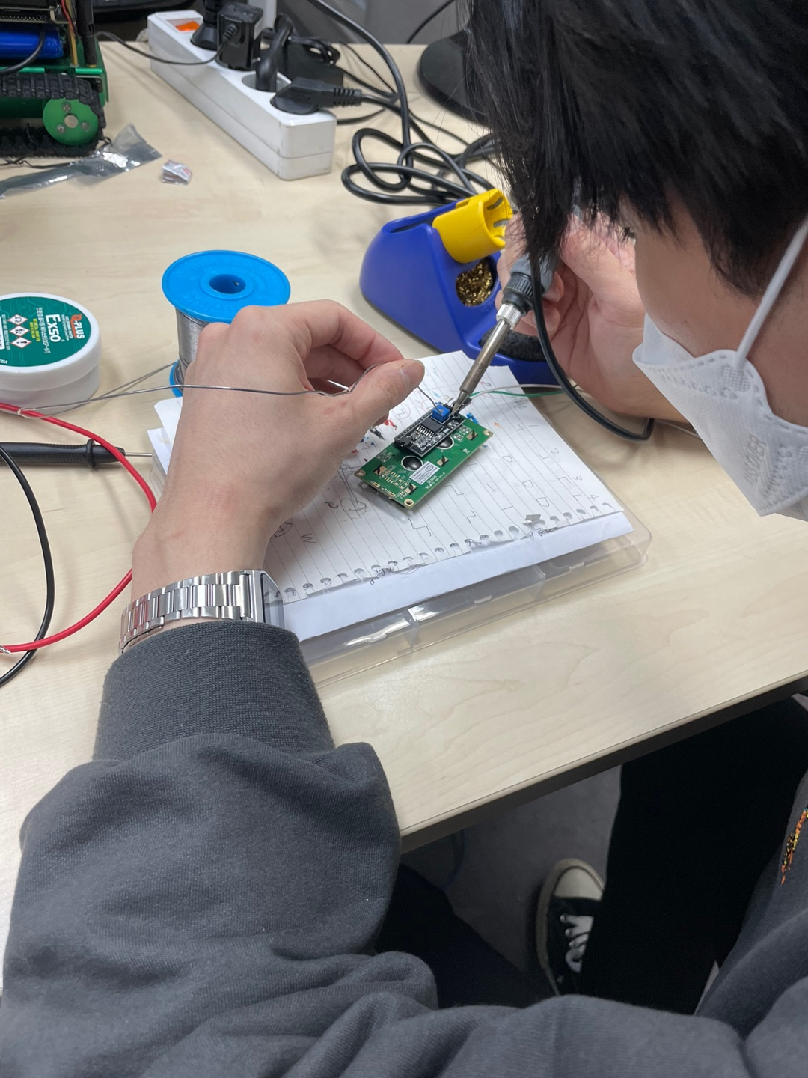
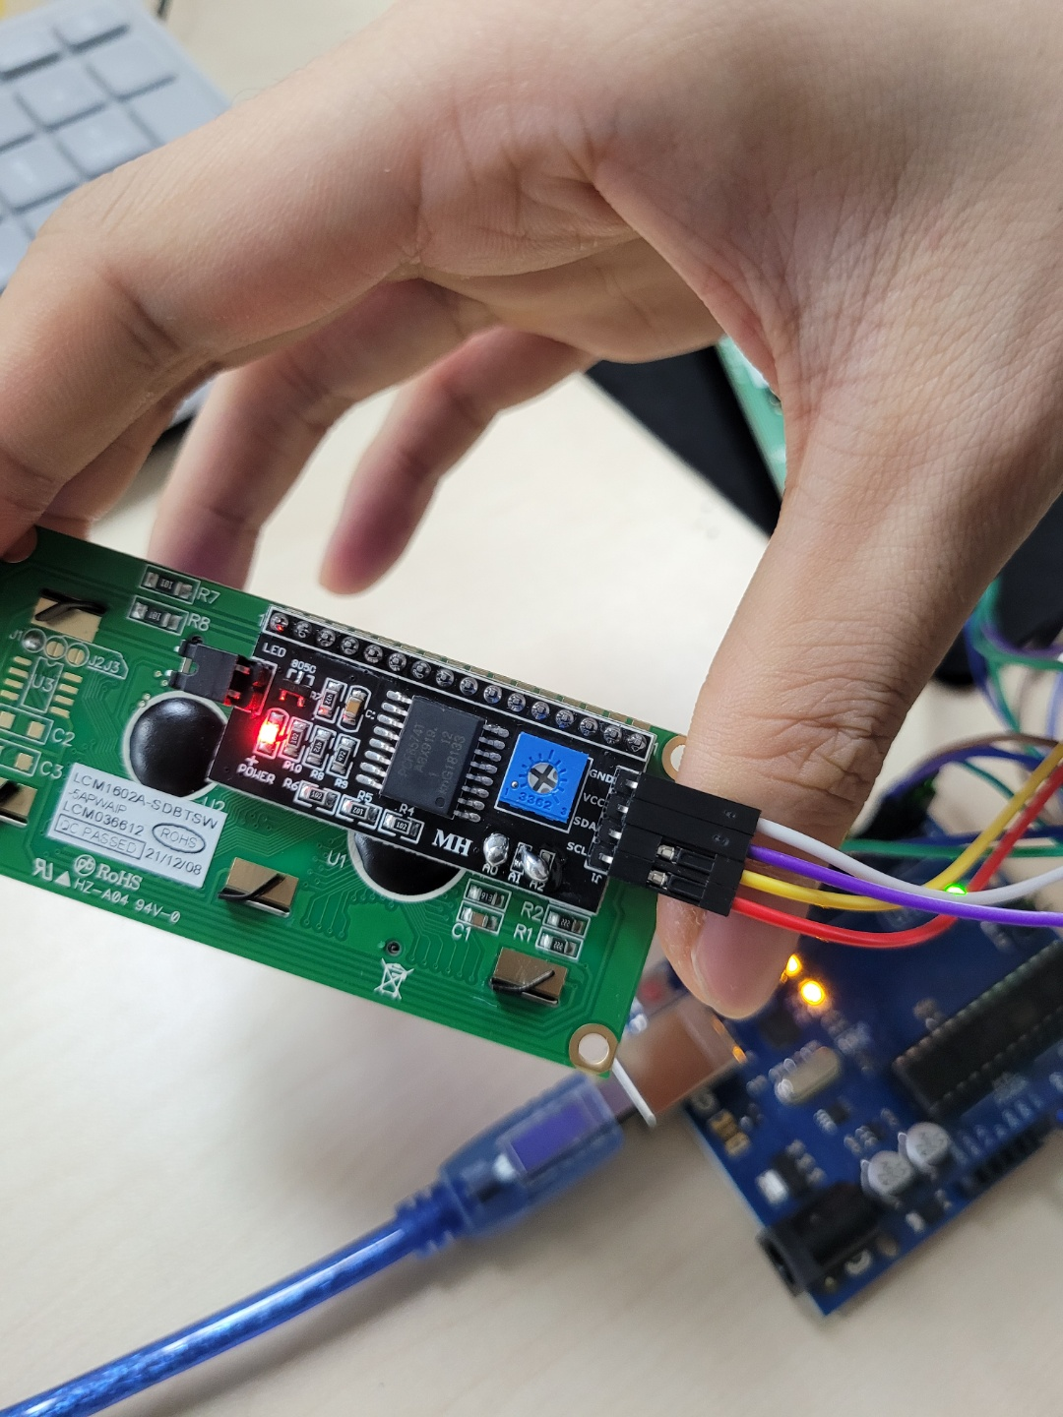
발생한 문제 및 해결 – #3
LCD 2개 연결 불가
I2C통신은 슬레이브를 이용하여 통신하는데 모듈의 주소가 동일하면 안됨
LCD I2C 모듈에 있는 주소값을 납땜을 통해서 변경해줌
하나는 기본값인 0x27으로,
다른 하나는
주소를 바꾸는 3쌍의 핀 중 2개를 연결해줘서
0x24로 만들어 사용
Chapter 4
발생한 문제 및 해결

Slide 35
THANK YOU

